Slide 1
深入浅出之angular

Slide 2
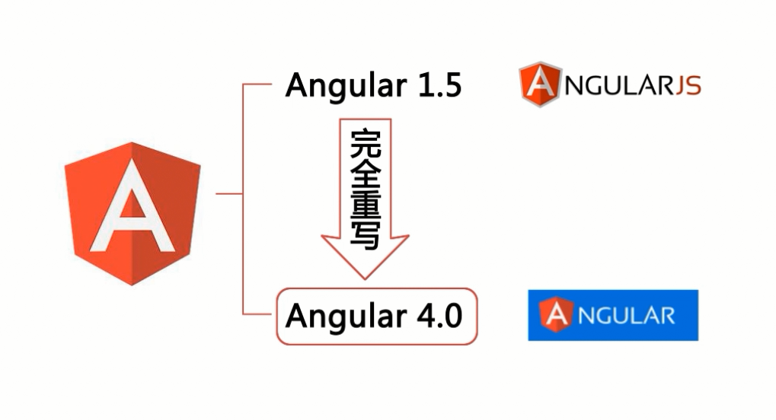

Slide 3
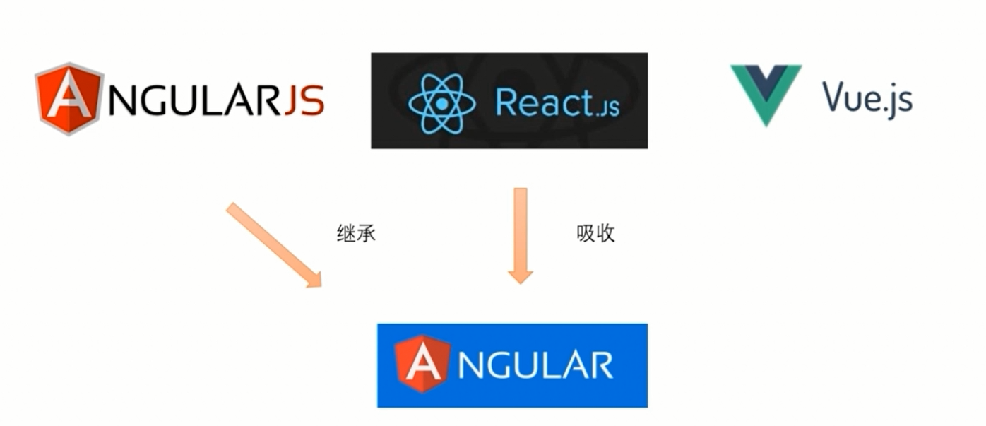

Slide 4
前置知识
前端基础知识：HTML、css、js
不需要angularJS知识
最好了解Typescript语法

Slide 5
开发准备
Nodejs -》JDK
Npm =》maven
angularCli =》是一个命令行界面工具,它可以创建项目、添加文件以及执行一大堆开发任务,比如测试、打包和发布。
Vscode IDE

Slide 6
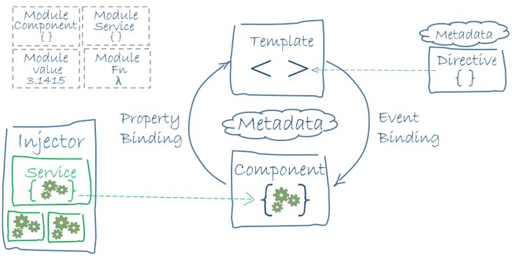

Slide 7
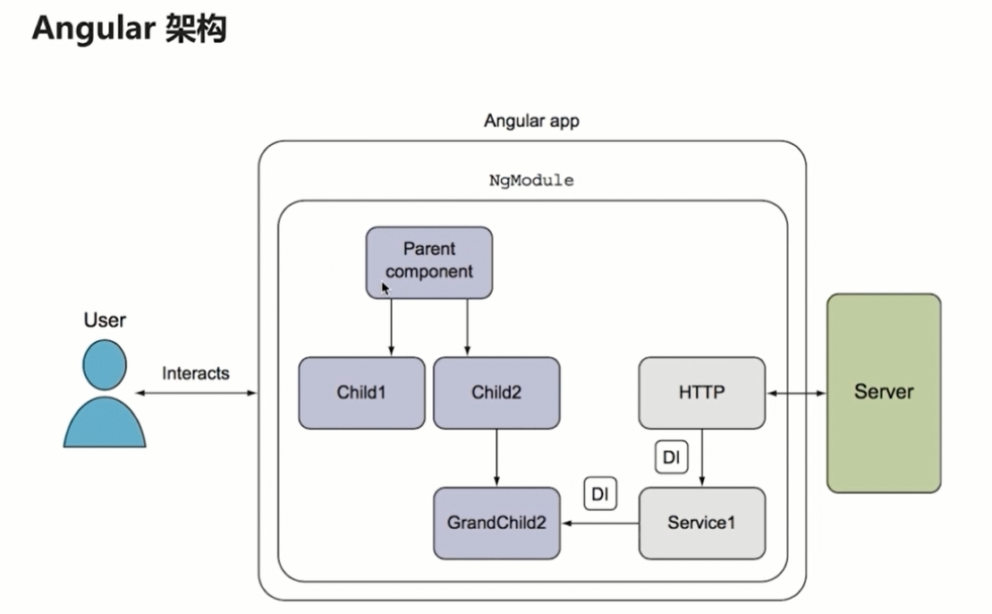

Slide 8
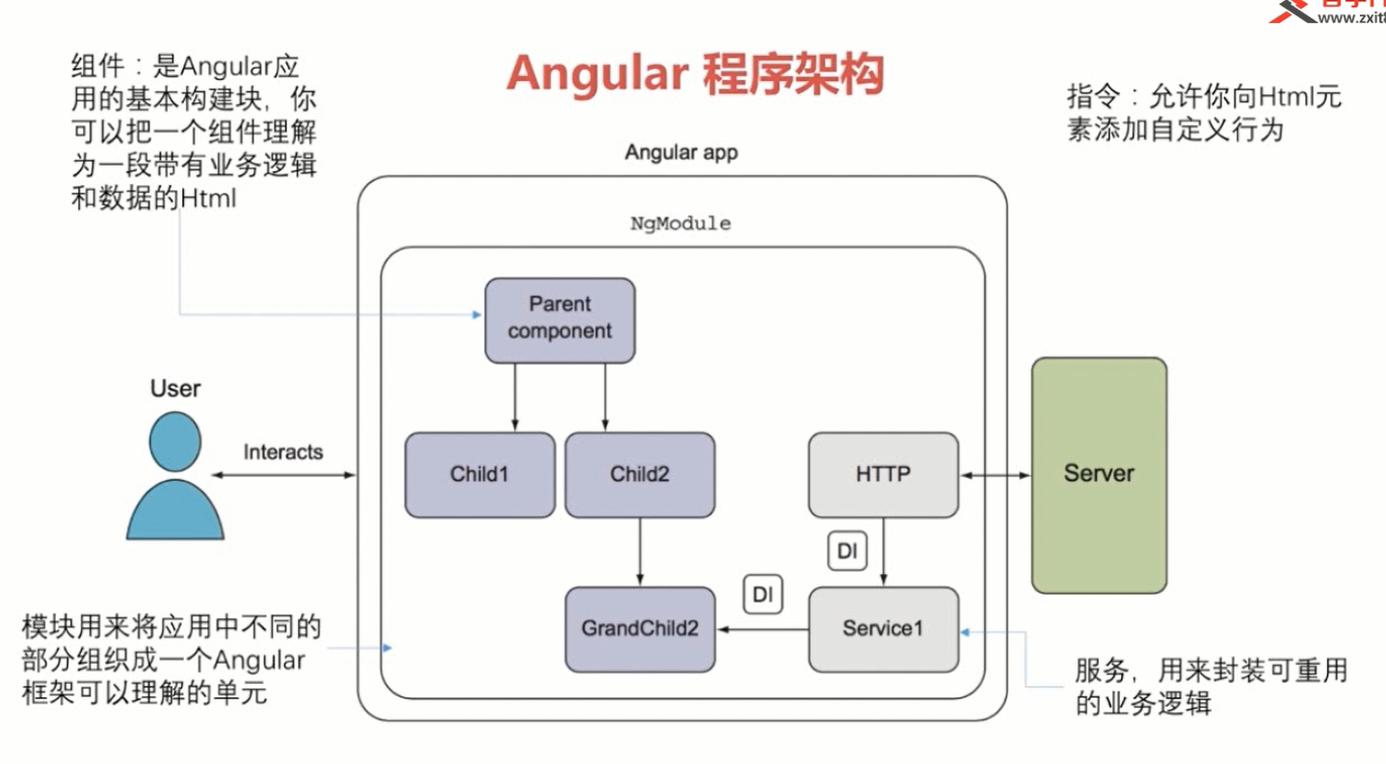

Slide 9
数据绑定
<h1>{{productTitle}}</h1>
使用插值表达式将一个表达式的值显示在模板上
<img [src]=“imgUrl”>
使用方括号将HTML标签的一个属性绑定到一个表达式上
<button (click)=“toProductDetail()”>商品详情</button>
使用小括号将组件控制器的一个方法绑定到模板上一个事件的处理器

Slide 10
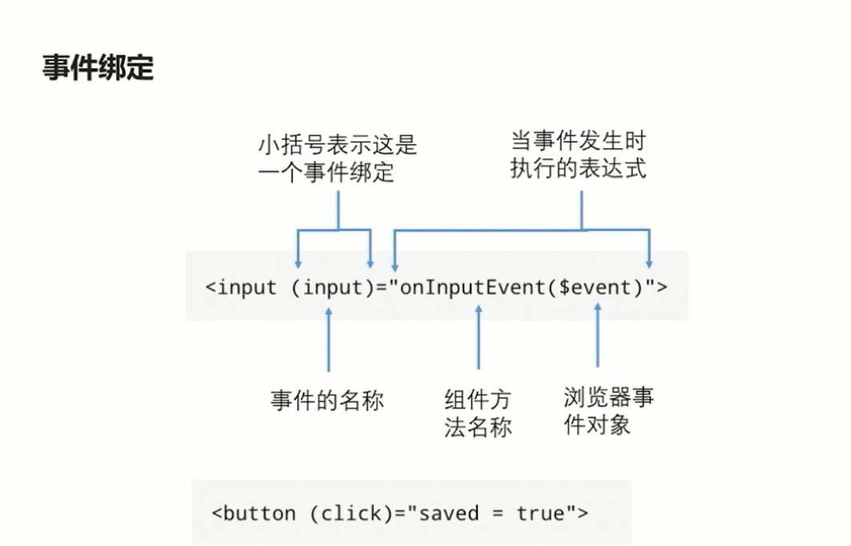

Slide 11
基本html属性绑定
<td [attr.colspan]=“tableColspan”>Something<td>
Css类绑定
<div [class]=“someExpression”>something</div>

Slide 12
路由
模块
AppComponent
Routers
模板
控制器
Path：/xxx
cpmponntA
RouterOutlet
Router
Path：/yyy
cpmponntA
RouterLink
ActivateRoute
组件A
组件B

Slide 13
使用angular路由导航
名称 | 简介
Routes | 路由配置，保存着哪个URL对应显示哪个组件，以及在哪个RouterOutlet中展示组件
RouteOutlet | 在HTML中标记由内容呈现位置的占位符指令
Router | 负责在运行时执行路由的对象，可以通过调用其navigate（）和navigateByUrl（）方法来导航到一个指定路由
RouterLink | 在HTML中声明路由导航用的命令
activateRoute | 当前激活的路由对象，保存着当前路由的信息，如路由地址，路由参数等等

Slide 14
依赖注入
什么是服务？
什么是依赖注入？
注入器：Construction（private service：productService）
提供器：providers：[productService];
Notes:
松耦合，可测试

Slide 15
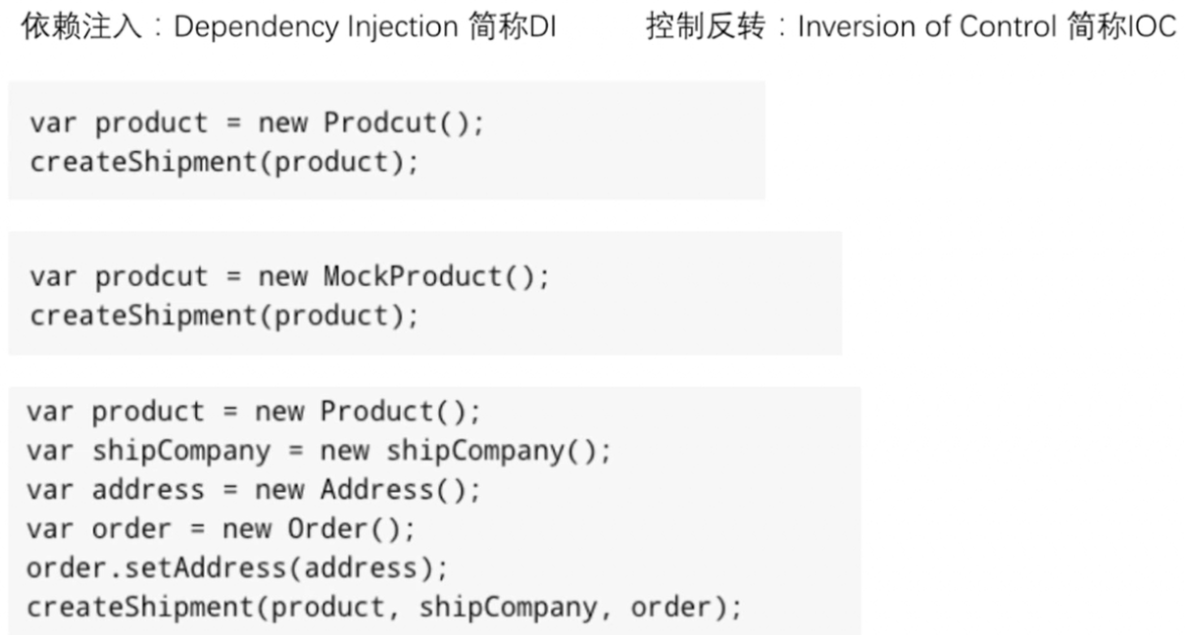
依赖注入要解决的问题

Slide 16
依赖注入
什么是服务？
什么是依赖注入？
注入器：Construction（private service：productService）
提供器：providers：[productService];
Providewes: [{provide:ProductSerVice, useClass: ProductSerVice}];

Slide 17
注入器的层级关系
应用级注入器
主组件注入器
子组件注入器

Slide 18
响应式编程
Var subscription = Observable.from([1,2,3,4])
.filter( e => e%2 == 0)
.subscribe(
e => console.log(e);
error => console.error(error);
() => console.log(“结束啦”)
)
可观察对象（流）：表示一组值或者事件的集合。
观察者：一个回调函数集合，它知道怎么去监听被observable发送的值。
订阅：表示一个可观察对象主要用于取消注释
操作符：纯粹的函数，使开发者可以以函数编程的方式处理集合
可观察对象
调用
注册
观察者
Notes:
异步数据流编程

Slide 19
生命周期钩子
每个组件都有一个被 Angular 管理的生命周期。
Angular 创建它，渲染它，创建并渲染它的子组件，在它被绑定的属性发生变化时检查它，并在它从 DOM 中被移除前销毁它。
Angular 提供了生命周期钩子，把这些关键生命时刻暴露出来，赋予你在它们发生时采取行动的能力。

Slide 20
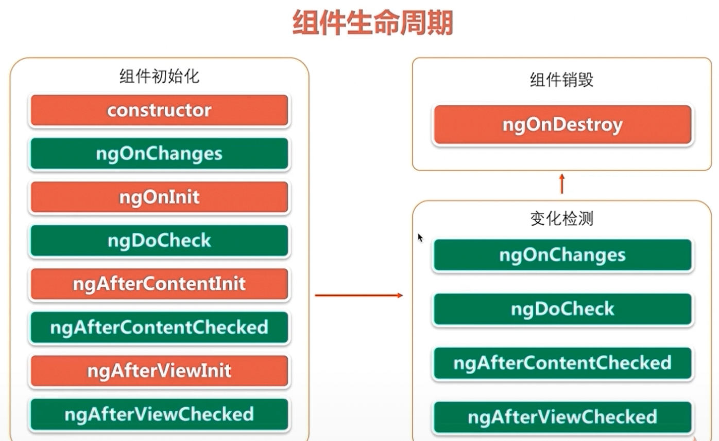

Slide 21
管道
将后台数据以我们想要的方式表现出来
DATE
Number
自定义

Slide 22
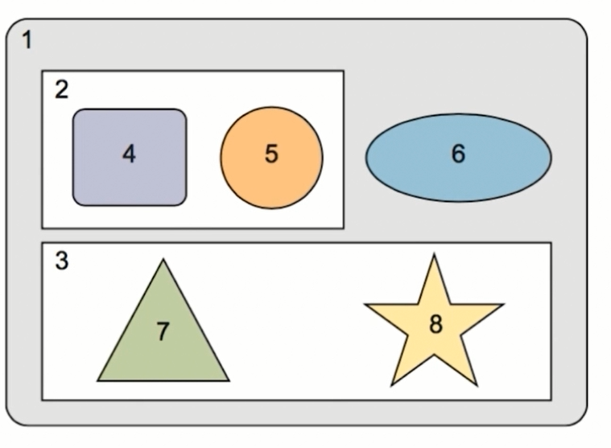
组件通讯

Slide 23
表单处理
模板式表单
响应式表单
表单验证

Slide 24
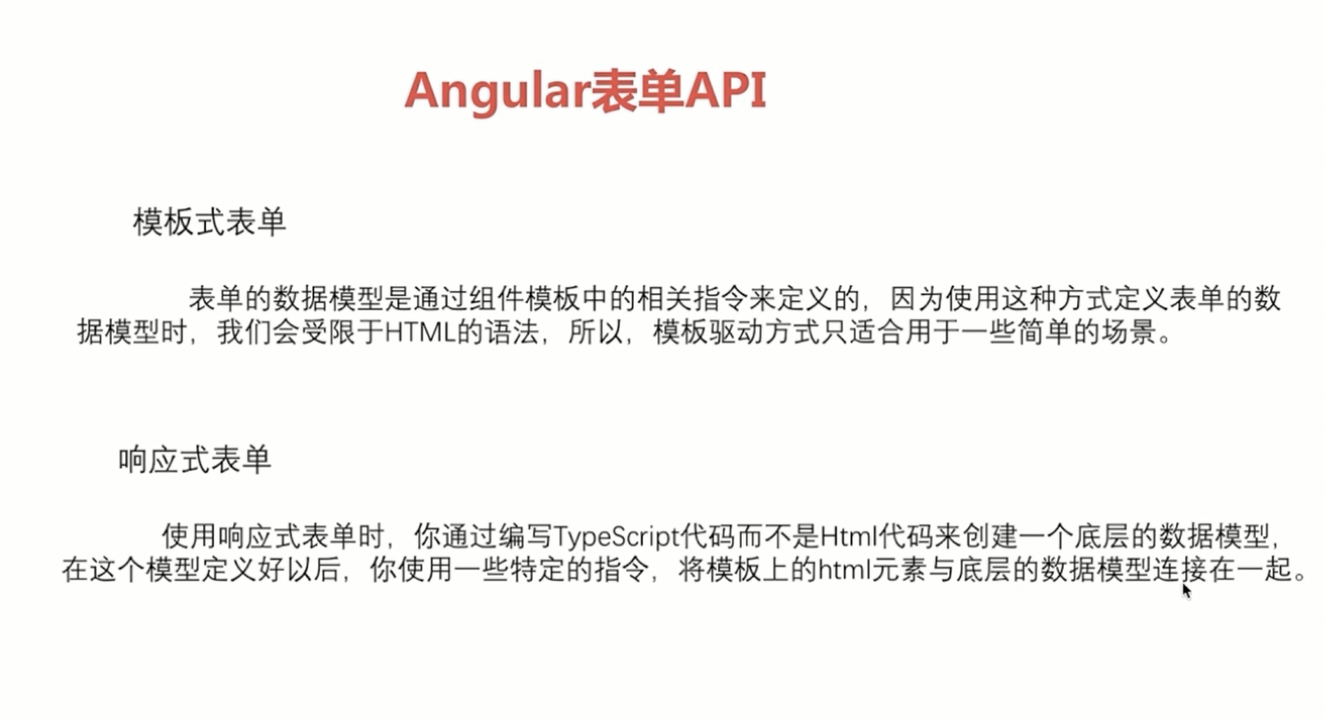

Slide 25
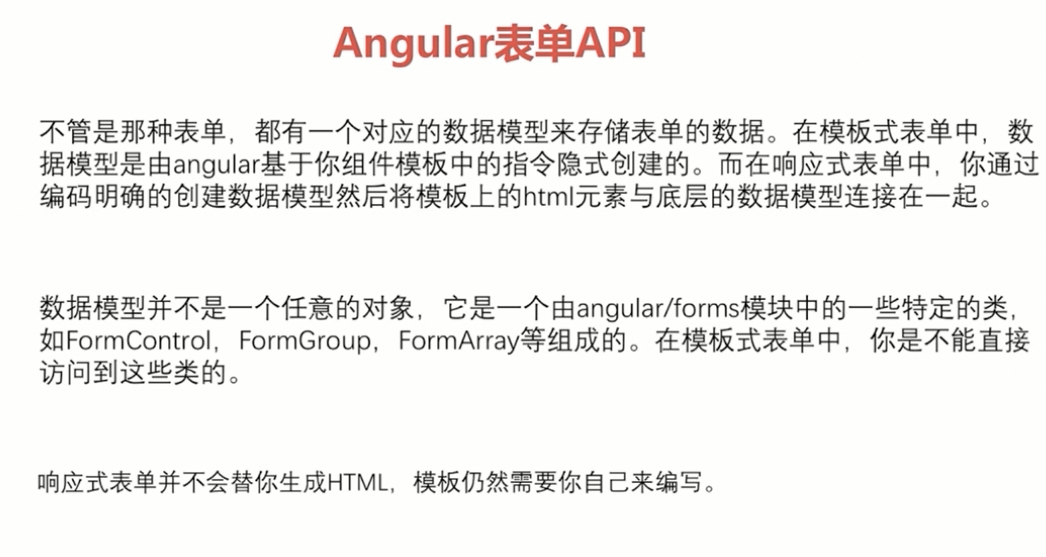

Slide 26
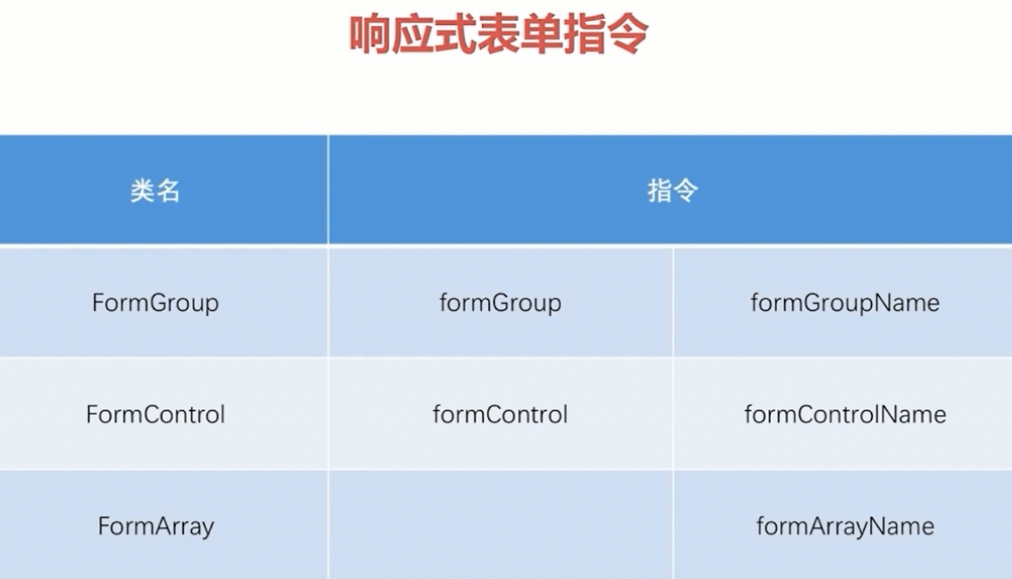

Slide 27
后端通讯
http协议
Websocket协议

Slide 28
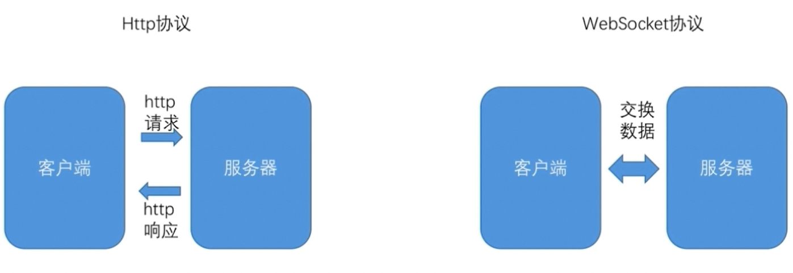

Slide 29
httpClient
@angular/common/http 中的 HttpClient 类为 Angular 应用程序提供了一个简化的 API 来实现 HTTP 客户端功能。它基于浏览器提供的 XMLHttpRequest 接口。 HttpClient 带来的其它优点包括：可测试性、强类型的请求和响应对象、发起请求与接收响应时的拦截器支持，以及更好的、基于可观察（Observable）对象的 API 以及流式错误处理机制。

Slide 30
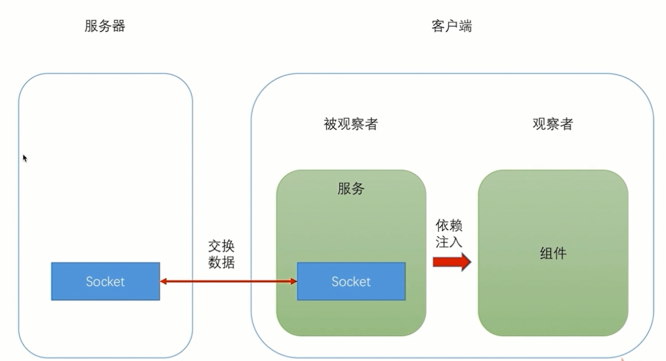
websocket

Slide 31
推荐网站
https://angular.cn/guide/ 中文官方文档
https://www.primefaces.org/primeng/#/ 组件库

